Slide 1



2026년도 2학기 추가 수강신청
(모집기간 : 2026.9.1~ 2026.9.4)
우송대학교
부트캠프(반도체)사업단
042-629-6904

Slide 2
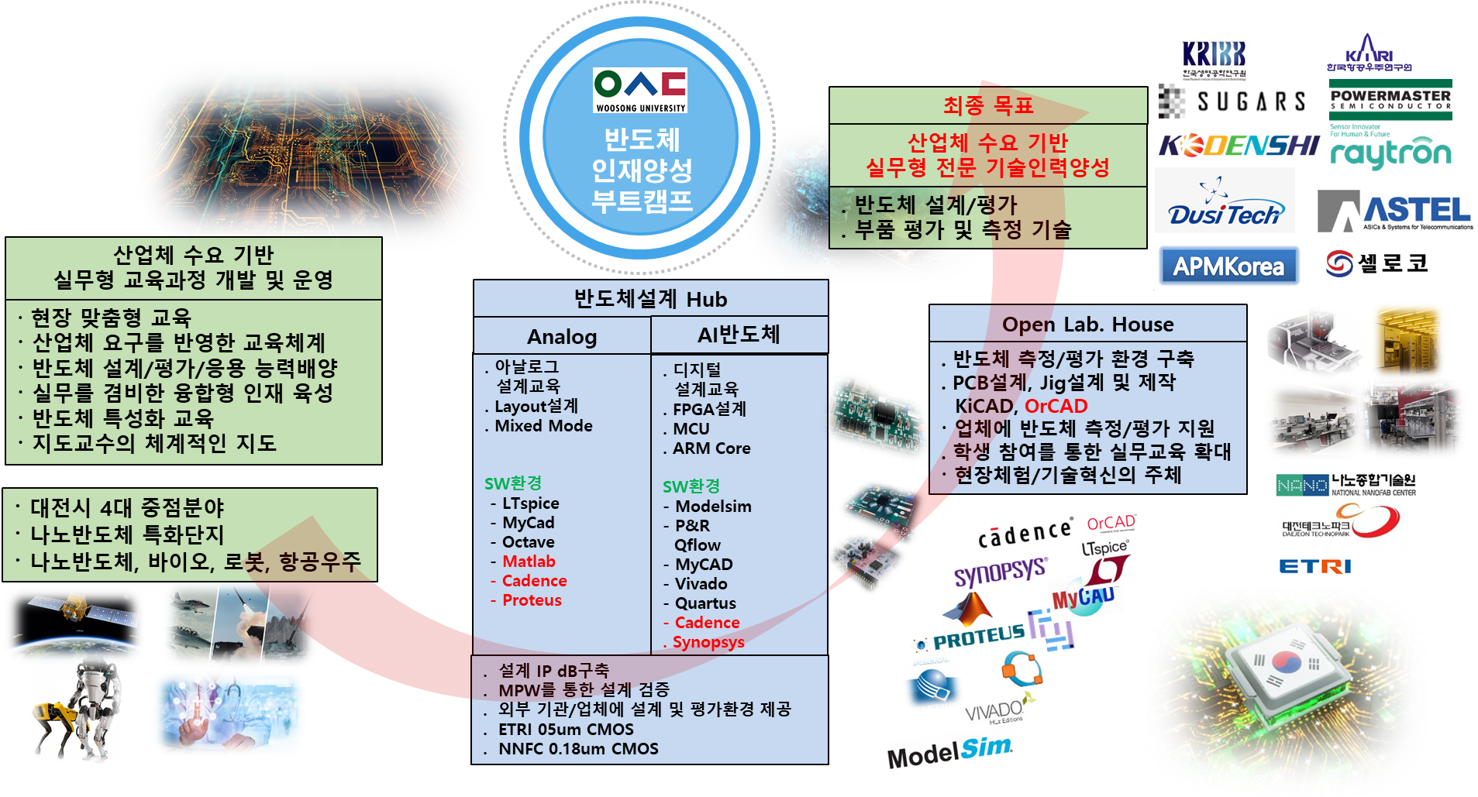
1
인재양성 부트캠프 사업 목표

Slide 3
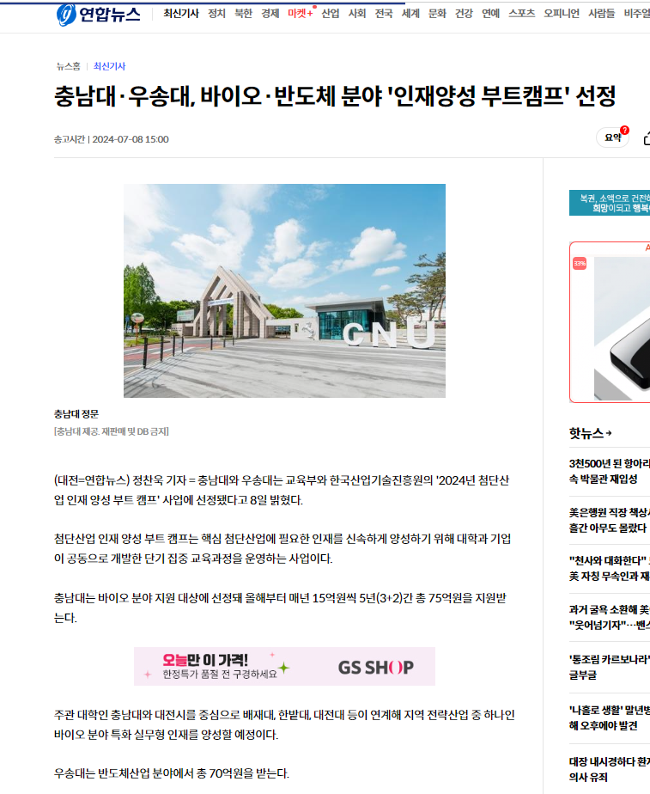
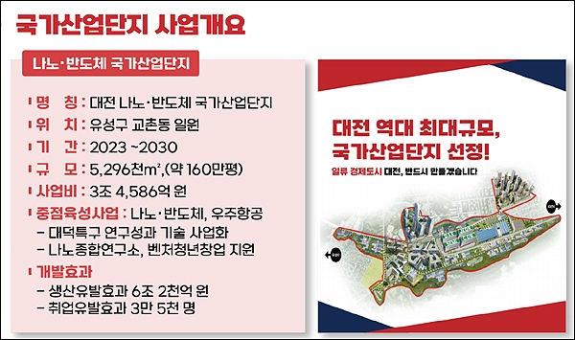
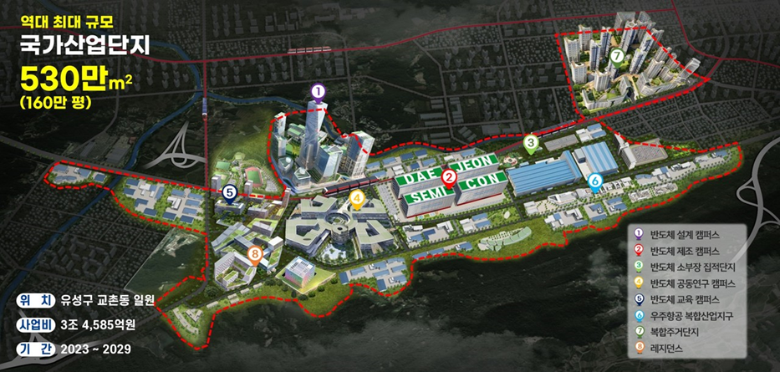
2
우송대 반도체 부트캠프 선정

Slide 4
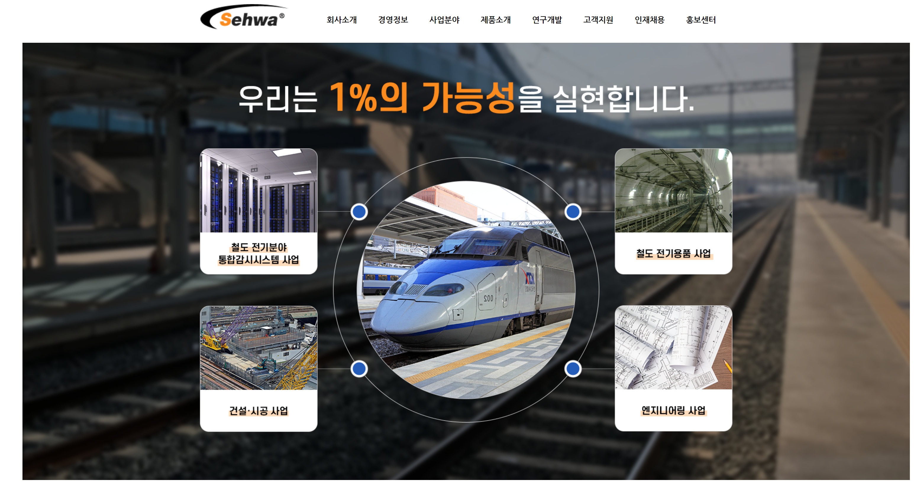
3
취업처
철도 관련기업 : 세화, 유경제어, 대아 TI 등,
국가 설립기관 : 철기연, 철도공사 연구원 ,국가철도공단 철도혁신연구원, 한국철도기술연구원 )

Slide 5

4
부트캠프사업단 협약업체 리스트
구분 | 기업명 | 분야 | 주요생산품목
1 | (주)아스텔 | Soc 반도체 | X-ray 영상장치, 영상녹화
2 | ㈜텔트론 | Soc 반도체 | IOT 반도체, 아날로그 IC
3 | ㈜슈가스 | Soc 반도체 | MiPi, Senor
4 | ㈜뉴링크테크놀로지 | Soc 반도체 | 아날로그 IP, EDA SW
5 | ㈜엘센 | Soc 반도체 | IOT용 센서 IC, 아날로그 IP
6 | ㈜셀로코 | Soc 반도체 | 반도체 IP, EDA SW
7 | ㈜퓨처디자인시스템 | Soc 반도체 | VLSI 설계
8 | ㈜광전자 | 센서 및 소자 | 광센서, 센서IC 6"CMOS FAB
9 | ㈜피앤엘세미 | Soc 반도체 | 광반도체
10 | ㈜아트로닉스 | Soc 반도체 | ESD 보호소자, Detector
11 | ㈜유민에스티 | Soc 반도체 | 엑체센서, 누액센서, 반도체공정
12 | ㈜에이피엠코리아 | Soc 반도체 | 바이오센서
13 | ㈜레이트론 | Soc 반도체 | 광센서, IOT용 센서, 바이오센서
14 | ㈜선진기술 | Soc 반도체 | 키오스크, 자동제어
15 | ㈜에이피반도체 | Soc 반도체 | 반도체 부품설계
16 | ㈜빛과전자 | 센서 및 소자 | 광송수신 모듈
17 | ㈜와우시스템 | 시스템 및 모듈 | Embedded 시스템
18 | ㈜두시텍 | 시스템 및 모듈 | 드론, 국방모듈, 로봇, GPS응용
19 | ㈜메디브 | 시스템 및 모듈 | 바이오센서, IOT모듈
20 | ㈜제이스 | 시스템 및 모듈 | 반도체 계측, 반도체 측정기
21 | 오티에스 | 시스템 및 모듈 | CCTV 전문업체, 보안
22 | 노블디자인 | Soc 반도체 | 반도체 Design house
구분 | 기업명 | 분야 | 주요생산품목
23 | 세화 | 시스템 및 모듈 | 철도신호, 소자, 시스템 개발
24 | 엠버저 | 시스템 및 모듈 | 소프트웨어
25 | 그린칩 | Soc 반도체 | 터치IC
26 | 월드시스템 | 시스템 및 모듈 | 스마트폰, 자동차 검사장비
27 | 한국센서연구소 | 센서 및 소자 | 센서 및 반도체 신뢰성 평가
28 | 엠텍비젼 | Soc 반도체 | 영상신호처리 IC
29 | 코드세미콘 | Soc 반도체 | PMIC, Layout Design
30 | 바이오브레인 | 시스템 및 모듈 | AI 생체신호 분석
31 | 마이크로텍시스템 | Soc 반도체 | 디지털 전자제품, 반도체 부품
32 | 카프마이크로 | 센서 및 소자 | 항공기, 우주선 및 부품
33 | 이디에이엘리텍 | Soc 반도체 | 반도체 설계 엔지니어링
34 | 한빛레이저 | 시스템 및 모듈 | 전자기측정 및 시험
35 | 루트세미콘 | Soc 반도체 | 반도체측정 및 시험분석기구제조
36 | 에이티엠아이앤씨 | 센서 및 소자 | 전자통신용 측정 장비
37 | 청명테크닉스 | 센서 및 소자 | LED 투광등
38 | 캠시스 | 시스템 및 모듈 | 카메라 모듈
39 | 제로센서 | 시스템 및 모듈 | 하드웨어 보드 및 감지장치 모듈
40 | 포부 | 시스템 및 모듈 | 산업용 로봇
41 | 에이치티솔루션 | 시스템 및 모듈 | 메모리 반도체, 전자부품
42 | 케어웰솔루션스 | 시스템 및 모듈 | 반도체 제조용 기계
43 | 프리마리우스 | 시스템 및 모듈 | 반도체 EDA

Slide 6
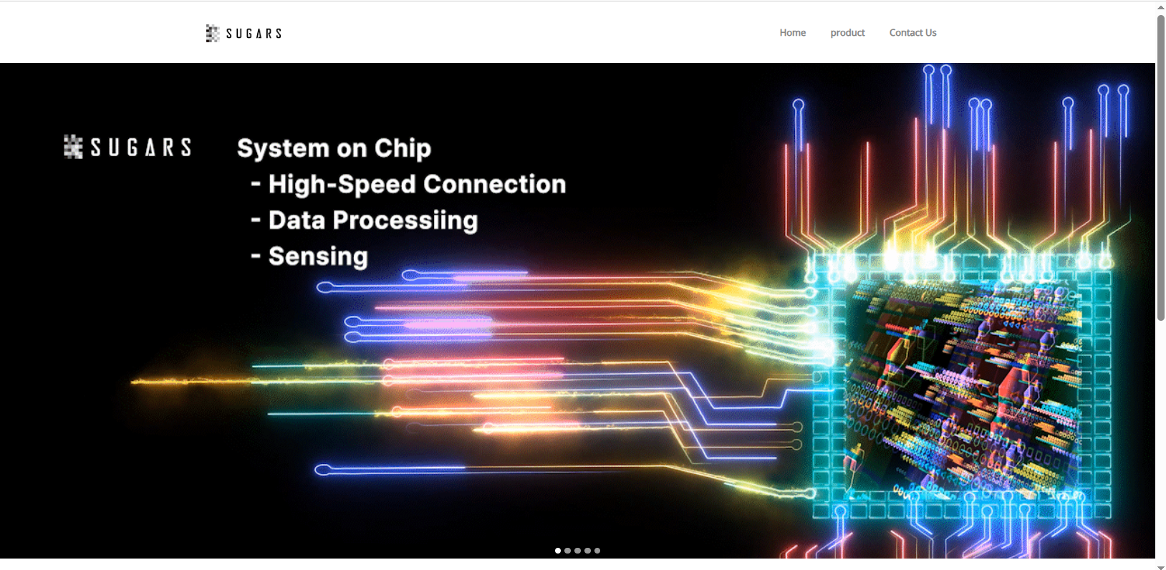
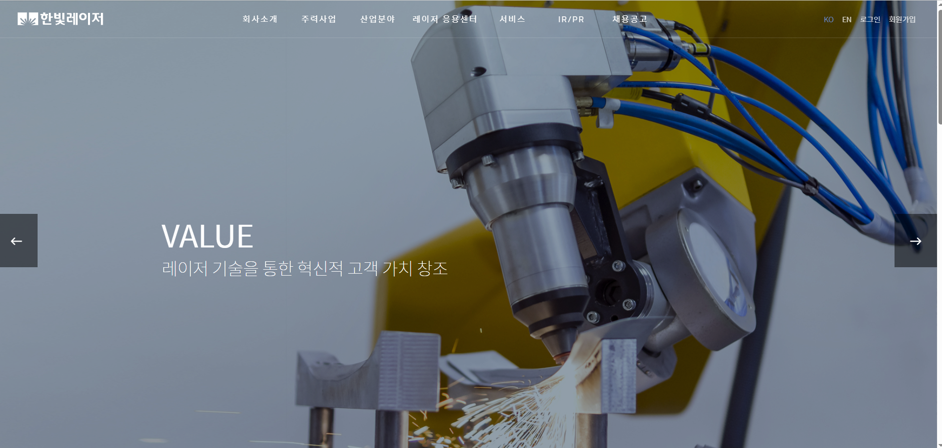
5-1
취업사례 (ANALOG TRACK)
취업업체 / 소속 | ㈜ 슈가스 / 연구소
업체 홈페이지 | www.sugars.kr
업체 전문 분야 | 고속 MiPi전송 IC Mixed Mode IC
부트캠프 트랙 분야 | ‘2024 Analog Track
학과 / 이름 | 철도전기시스템 / 신지영
담당업무 | 고속 아날로그 SoC설계
취업업체 / 소속 | ㈜한빛레이져 / 연구소
업체 홈페이지 | www.hblaser.co.kr
업체 전문 분야 | 산업용 레이져 용접기 미세가공레이져
부트캠프 트랙 분야 | ‘2026 Digital Track
학과 / 이름 | 철도전기/ 유재정
담당업무 | 레이져 전력구동회로 설계

Slide 7
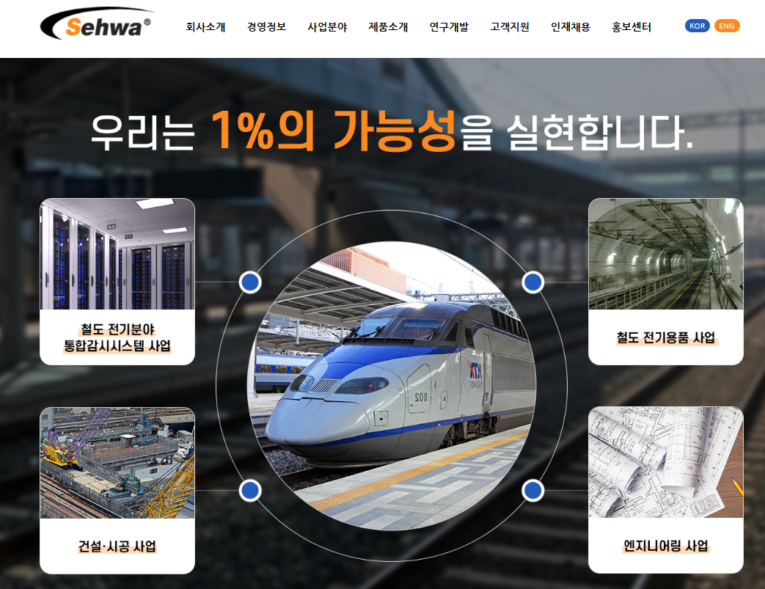
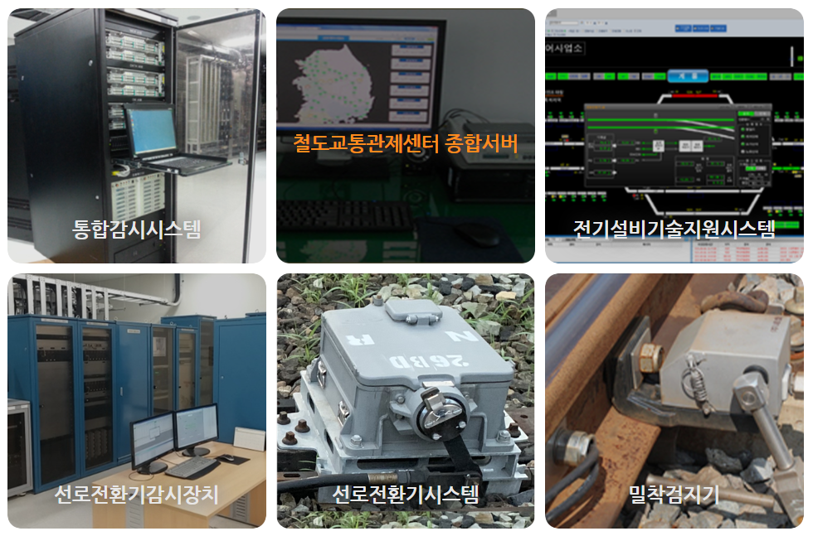
5-2
취업사례 (Digital TRACK)
취업업체 / 소속 | ㈜ 세화 / 연구소
업체 전문 분야 | 빅데이터기반 고장예측진단기술 통합 감시 시스템,고속안전설비
부트캠프 트랙분야 | ‘2025 인공지능트랙
학과 / 이름 | 철도전기시스템 / 이한빈
담당업무 | 연구소/ Embedded System SW개발
취업업체 / 소속 | ㈜ ASTEL / 연구소
업체 전문 분야 | 빅데이터기반 고장예측진단기술 통합 감시 시스템,고속안전설비
부트캠프 트랙분야 | ‘2025 인공지능트랙
학과 / 이름 | 미래기술학부 / 조용호
담당업무 | 연구소/Embedded System SW개발
취업업체 / 소속 | ㈜ 세화 / 연구소
업체 전문 분야 | 빅데이터기반 고장예측진단기술 통합 감시 시스템,고속안전설비
부트캠프 트랙 분야 | ‘2024 인공지능트랙
학과 / 이름 | 철도전기시스템 / 윤항유
담당업무 | 부설연구소/ System S/W

Slide 8
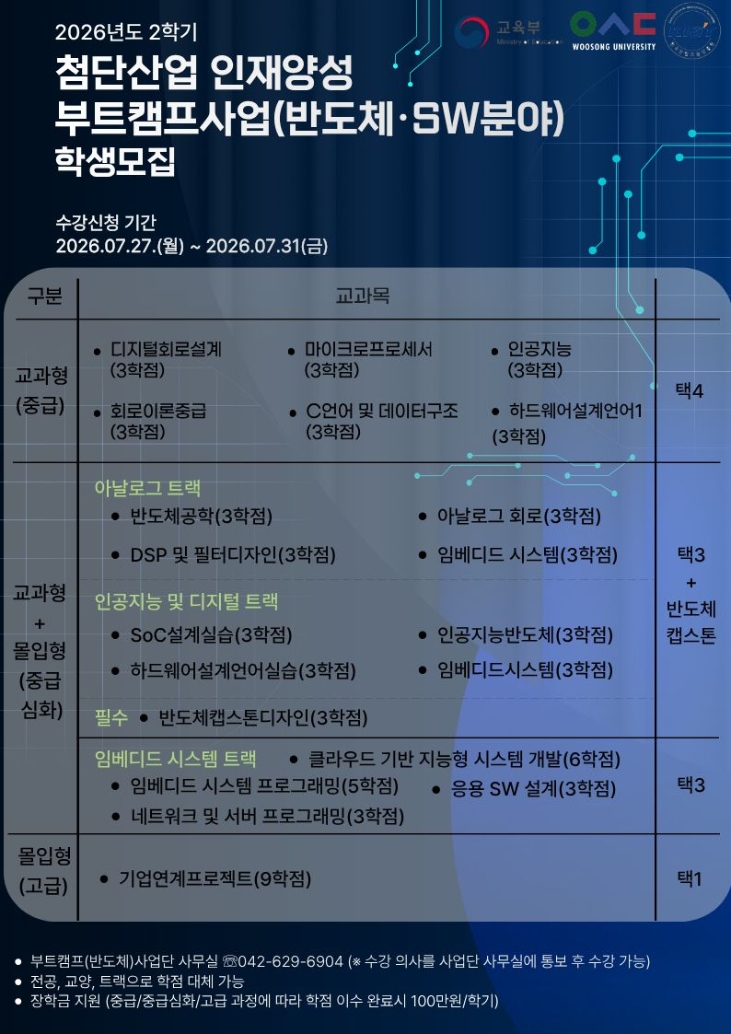
6
반도체 부트캠프 모집

Slide 9
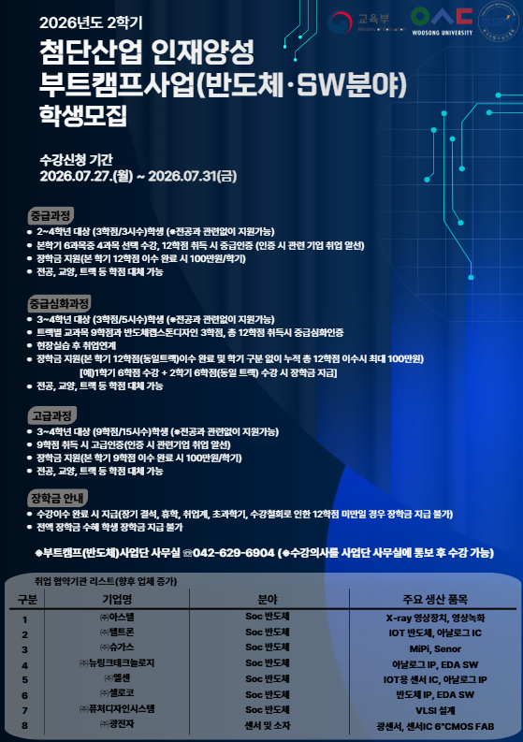
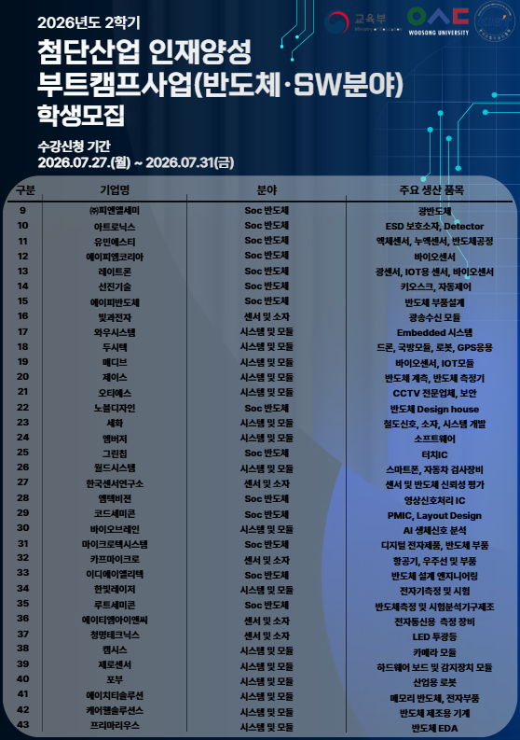
6
반도체 부트캠프 추가 모집

Slide 10
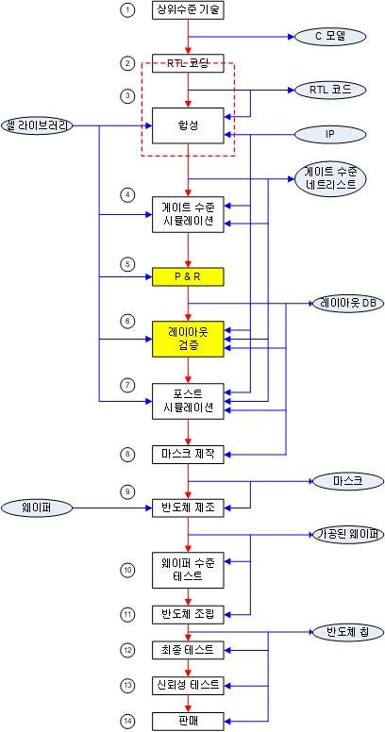
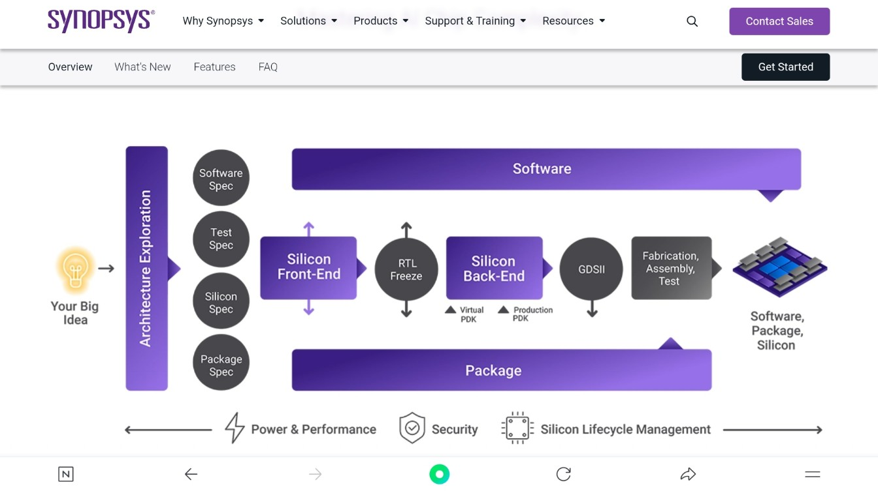
8
SYNOPSYS TOOL 교육
SYNOPSYS Tool – 전세계에서 쓰이는 Tool(삼성, TSMC, SK Hynix, UMC)
- Tool 교육을 통한 Chip 설계교육 -> 취업연계
- 국내 Design House(삼성, SK Hynix)
- Synopsys 교육센터로 지정된 업체와 협력

Slide 11
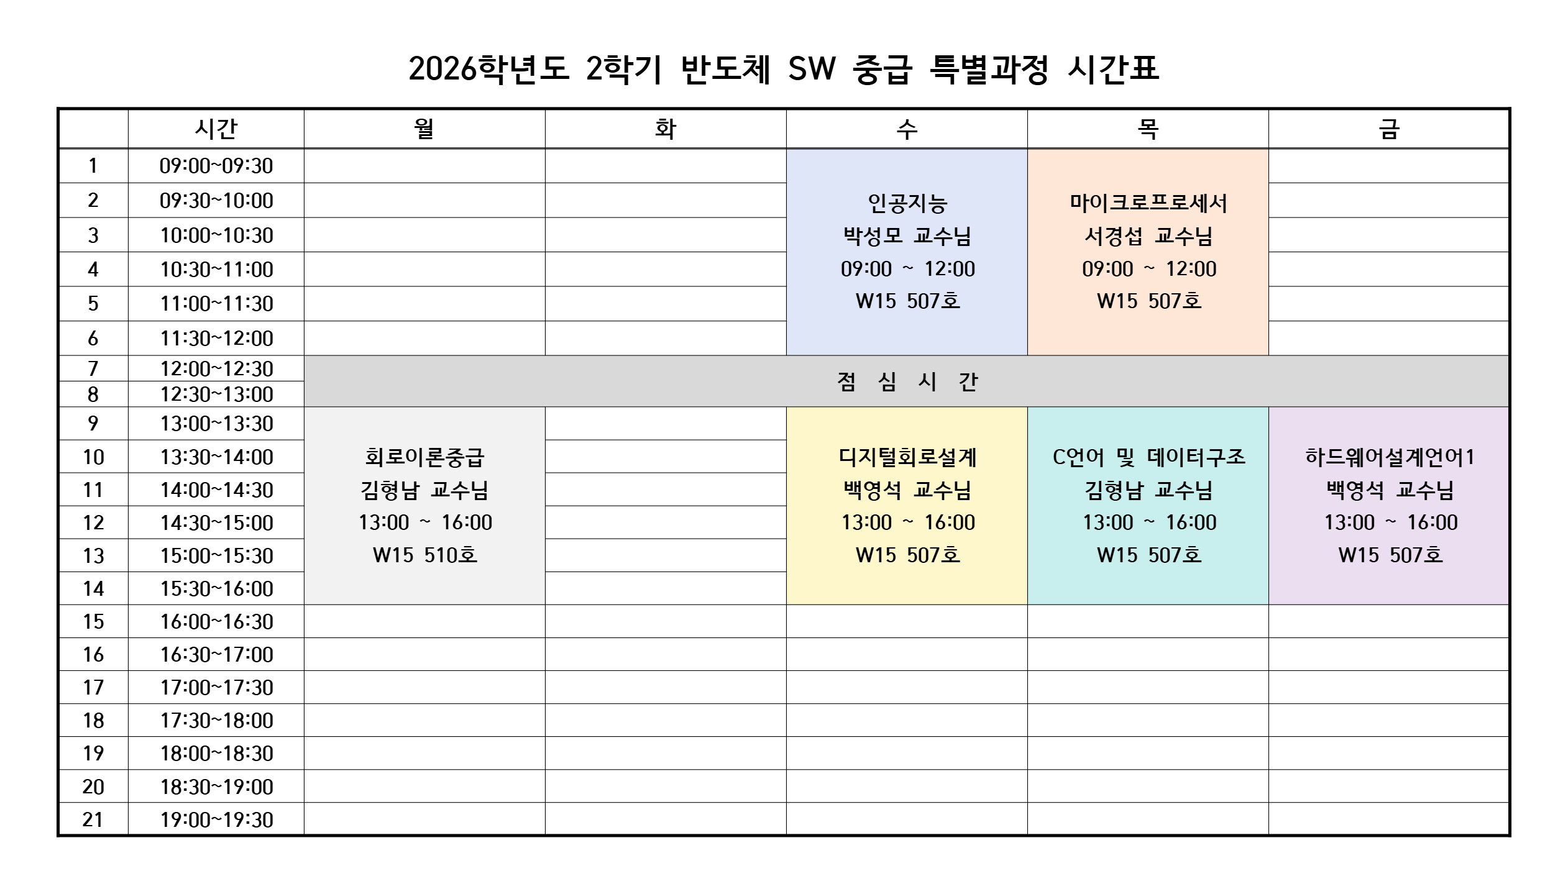
9
개설 교과목(2026-2학기 중급)

Slide 12
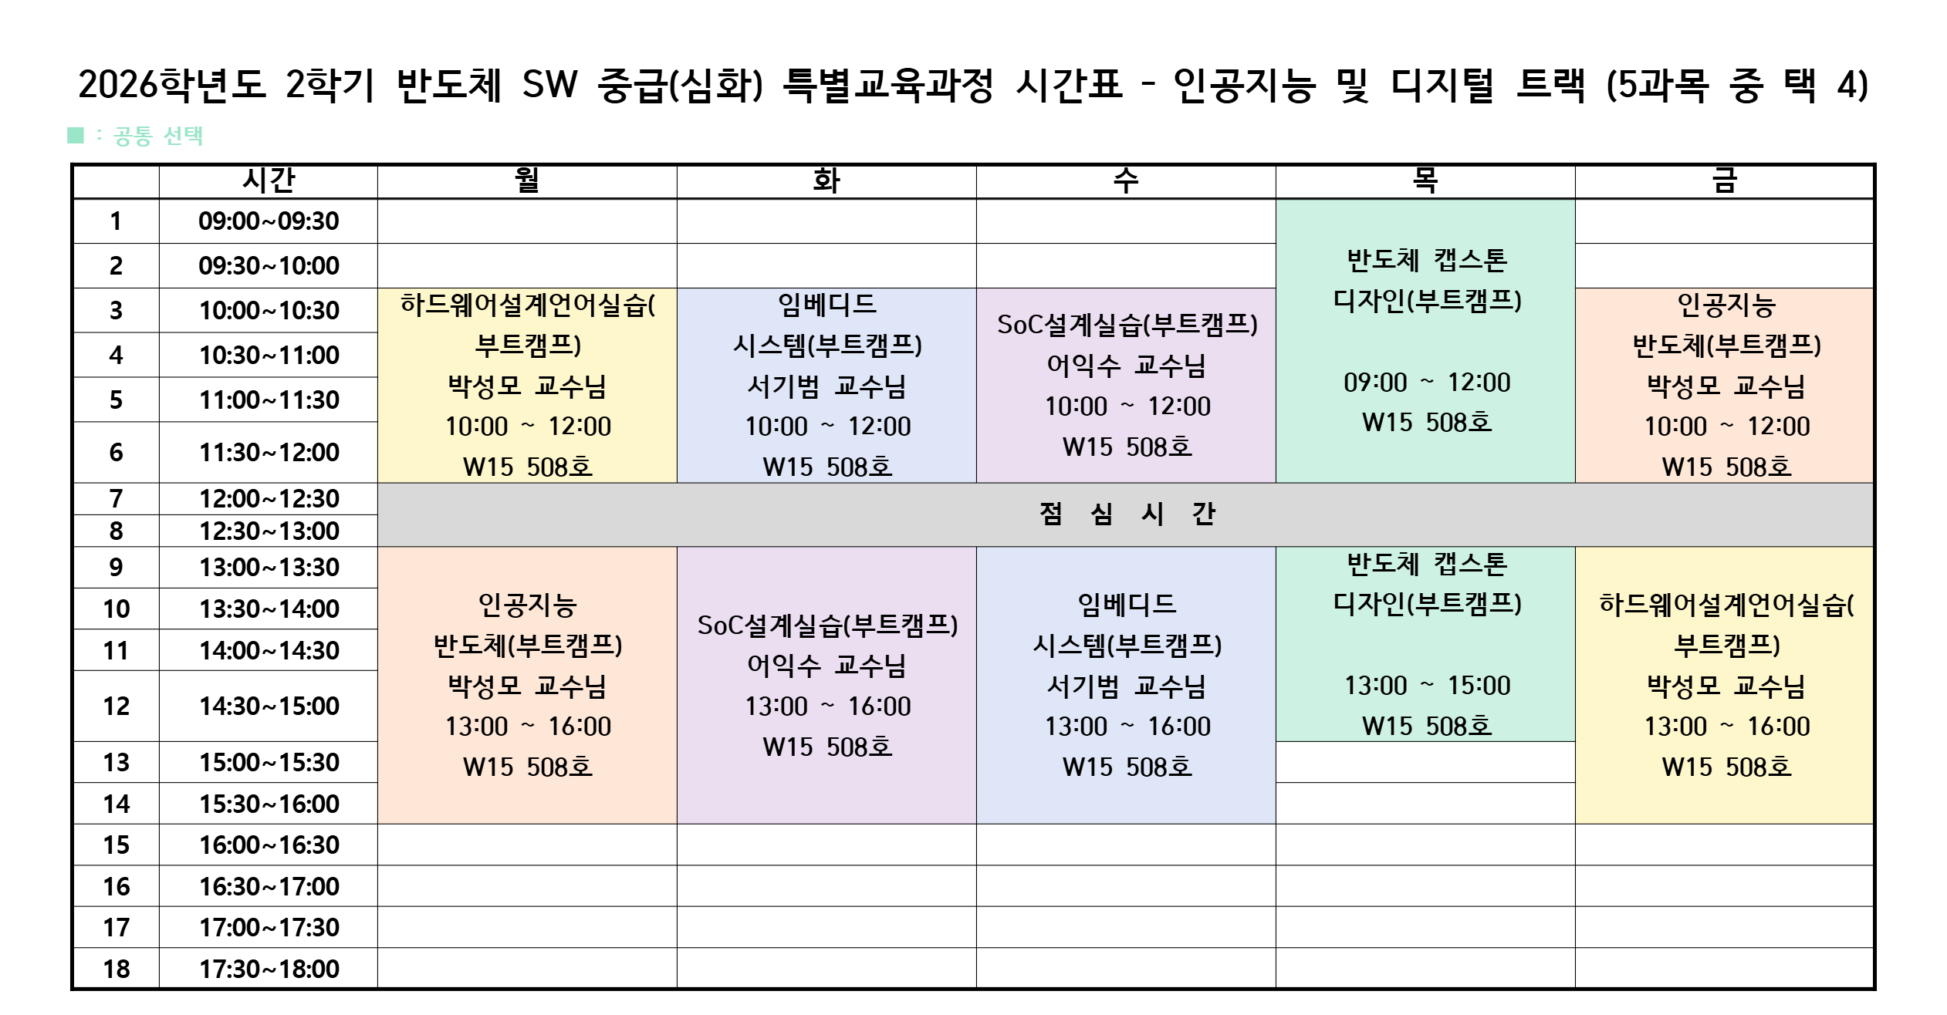
9
개설 교과목(2026-2학기 중급심화 – 인공지능 및 디지털 트랙)

Slide 13
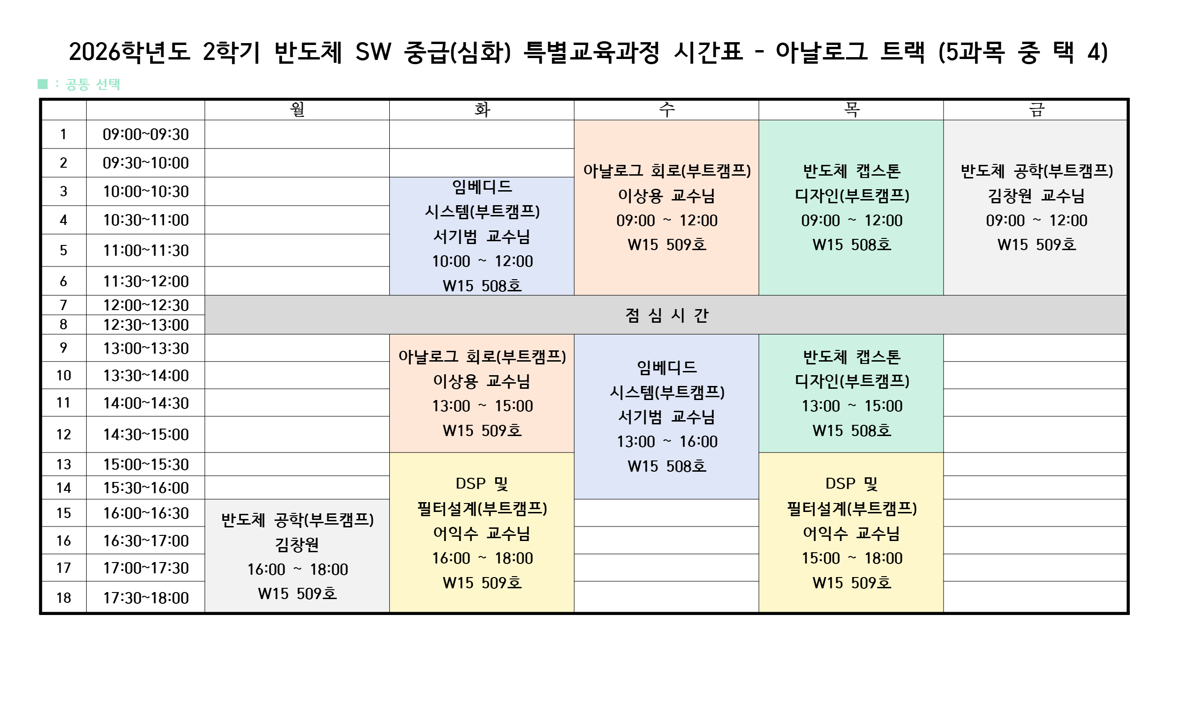
9
개설 교과목(2026-2학기 중급심화 – 아날로그 트랙)

Slide 14
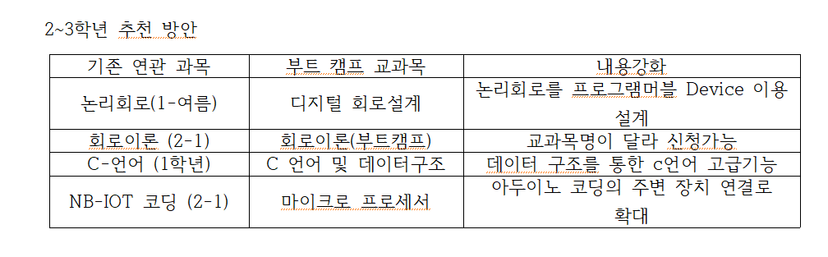
10
특징 및 장점 (철도분야)
철도 기관 및 회사에 연구분야로 취업 가능
- 철도신호분야 FIRMWARE 설계 / FPGA 설계 (취업 보장)
- 기사 시험 관련과목 (회로 이론, 디지털 )
- 철도학회 작품 지도
- 학점 : A(40%) , B 이하(60%) => 수업을 빠지지 않는다면 나쁜성적이 나가지 않음.
2학년 추천방안
3 ~4학년 추천 방안
기존 연관 과목 | 부트 캠프 교과목 | 내 용 | 취업 연계
논리회로(1-여름) NB-IOT 코딩 (2-1) | 임베디드 시스템 | ARM을 임베디드 시스템 개발 | 세화(2025년 3명) 유경제어 대아 TI 경인기술 철도관련회사
전자공학(3-1) 전자회로실험(3-2) 전기자기학(2-1) 전자기학(3-1), 제어공학 | 아날로그 회로 DSP 및 필터 설계 반도체 캡스톤디자인 | 회로 설계
NB-IOT 코딩 (2-1) 논리회로(1-여름) | 하드웨어 설계 언어 실습 SoC설계실습 인공지능반도체 | FPGA 설계

Slide 15
11
특징 및 장점 (반도체 분야)
Firmware 설계 분야 : 철도분야 및 많은 전기전자 업체 취업 가능
FPGA 설계 분야: 철도 분야 및 신호처리 관련 업체요구
Chip Design 분야 :
SYNOPSYS Tool - 전세계에서 쓰이는 Tool(삼성, TSMC, SK Hynix, UMC)
- Tool 교육을 통한 Chip 설계교육 -> 취업연계
- 국내 Design House(삼성, SK Hynix) 의 요구
- 반도체 개발업체의 요구
- Synopsys 교육센터로 지정된 업체와 협력
43 개 협약업체
+
(12개) 연계 취업업체
https://players.brightcove.net/5748441669001/rka4xWwYG_default/index.html?videoId=6378531099112

Slide 16
12
장학금 관련 변경 사항
2025년 8월 이전
1, 2학기 : 학기당 12학점 이상 수강 시 장학금(100만원 )
계절학기 : 3학점 수강 시 장학금 (50만원)
2025년 9월 이후
- 1학기 6학점 , 2학기 6학점 총 12학점 수강 시 장학금 ( 이수완료 시점:2026.12월 100만원 )
- 계절학기 : 3학점 수강 시 장학금 (50만원)
단, 트랙이 동일 트랙이어야 함

Slide 17
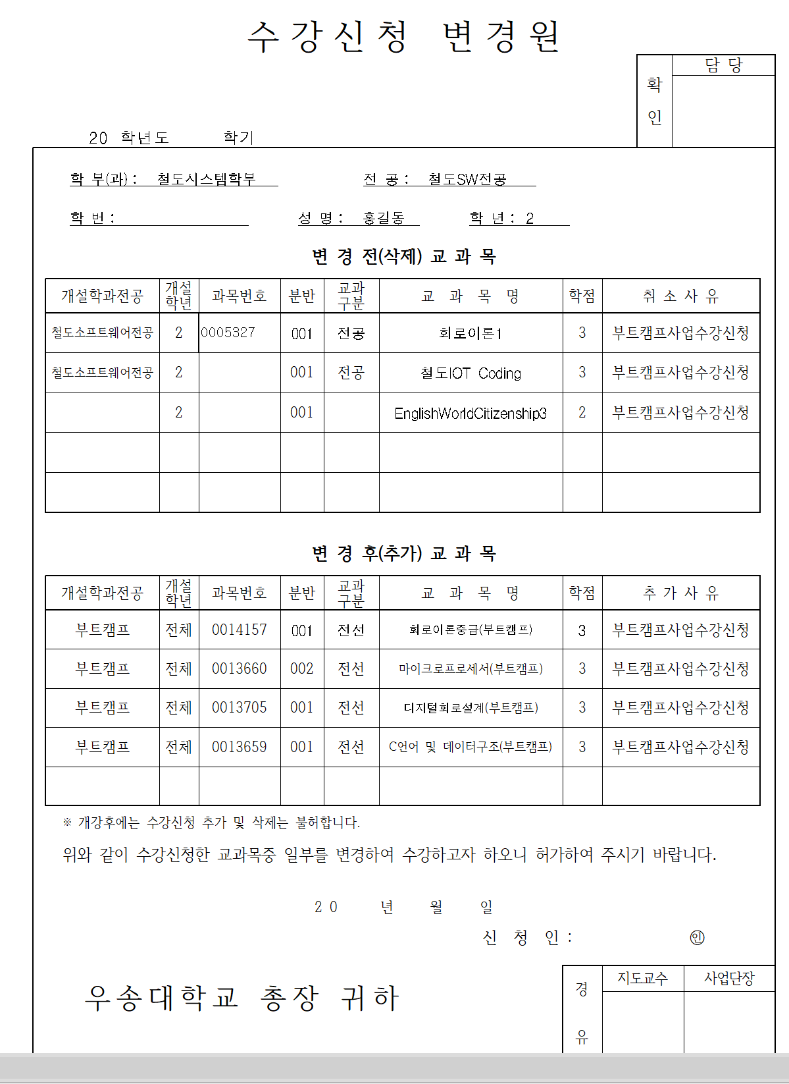
13
수강신청 방법
수강신청 변경원 파일의 수강 변경원 양식에 내용을 채워
양수정선생(tnwjddl@wsu.ac.kr )한테 카카오톡 또는
서면(W17 서관 403호) 제출
- 전화번호 : ☏ 042-629-6904
성적 처리 A (40%이하) , B 이하 (60%이상 ): 특별교육과정

Slide 18
13-1
수강 학생 주요 혜택
취업에 유리 : 삼성,하이닉스 등 글로벌 반도체 경쟁 격화 및 수출 통제,
국가 경쟁력 확보를 위해서 국가 전략 반도체 인력 확보 필수
정부 정책과 공조 미래 산업 중추 역할
2. 실무기반 커리큘럼 : 마이크로디그리 과정을 거쳐서 기업에서 필요로 하는 과목 중심으로 교과과정
구성 및 취업 연계 프로젝트 추진
3. 장학혜택 지원: 과정 수료시 100만원/학기 장학금지원 및 수료증, (계절학기 50만원 장학금 )
경진대회기회제공(재료비 제공 및 수상시 상금 지원 )
EX) 12학점이수( 1학기 혹은 2학기, 3학기 누적 학점 취득 인증완료시 장학금지급 )
4. 이수 후 포트폴리오 구성 용이 : 면접/자소서에 쓸 수 있는 실제 결과물과 경험
5. 성적 처리 : A (40%이하) , B 이하 (60%이상 ): 특별교육과정
6. 교과대체: 전공선택,전공필수,교양선택,교양필수,트랙 대체 가능
7. 수업용 아두이노 키트 수업과정 보유(교과 과정)

Slide 19
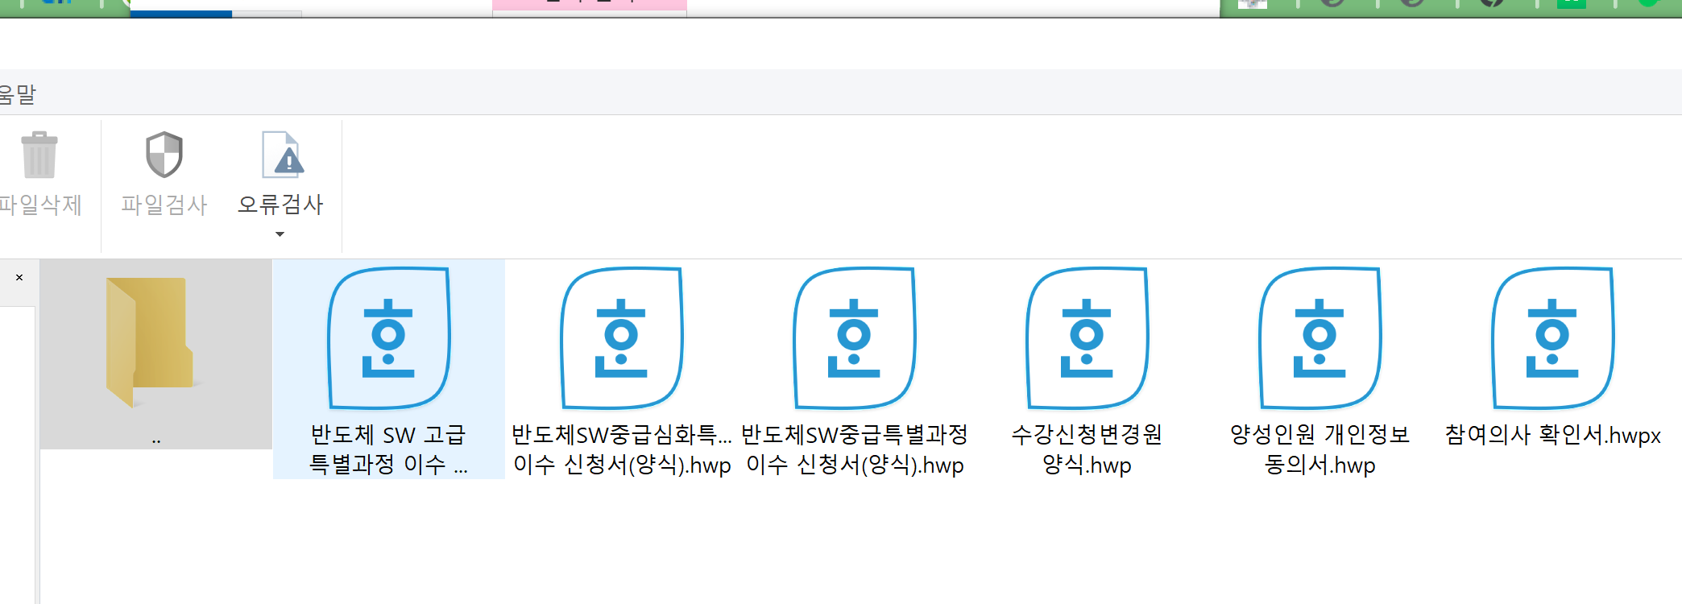
14
제출 서류
중급심화반
선택 시 제출
중급반 선택 시 제출
신청시 필수

Slide 20
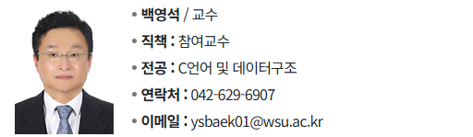
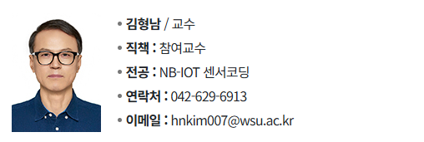
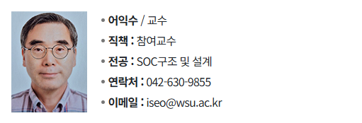
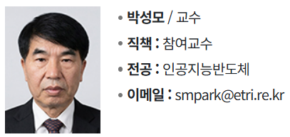
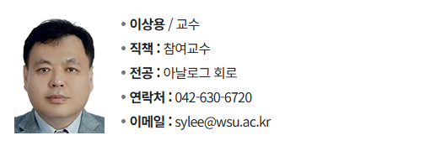
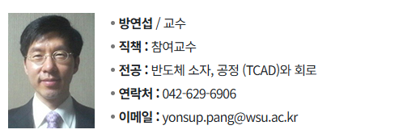
15
상담교수
중급과정 => 백영석, 김형남
010-8010-6942
010-2774-1807
중급(심화)과정 (DIGITAL TRACK) => 어익수, 박성모
010-2849-3079
010-2849-3079
중급(심화)과정 (ANALOG TRACK) => 이상용, 방연섭
010-3413-0253
010-8027-6167

